Slide 1
Supporting Change Request Assignment in Open Source Development
論文紹介（伊原） 2010/9/29
Proceedings of the 2006 ACM Symposium on Applied Computing (SAC 2006), pages 1767-1772, ACM, 2006.
Gerardo Canfora
Luigi Cerulo
Research Centre On Software Technology
Department of Engineering
University of Sannio
Benevento, Italy
Notes:
Ruben van Wendel de Joode: Assistant Professor at Delft Univ (2006)
現在はadvisor at Twynstra Gudde
Mark de Bruijne: assistant professor at Delft Univ

Slide 2
Introduction
プロジェクト管理者が適切な開発者に“change request*”を依頼するための支援
  “change request”の担当者を決定する方法を分析
    A source version control system (CVS, SVN), a bug tracking system (Bugzilla)を利用した決定方法を分析
  “change request”を実装する適切な開発者を指名する手法の提案
    “change request”を実装するbest candidates developerは，過去に類似する “change request”を実装した開発者である
この論文によって3つの貢献ができる
  適切な開発者に“change request”を依頼する
  開発者を能力別に分類する（start point）
  2つのOSS（Mozilla，KDE）保守作業の観測
    “ change request”＝バグの修正，新しい機能の実装

Slide 3
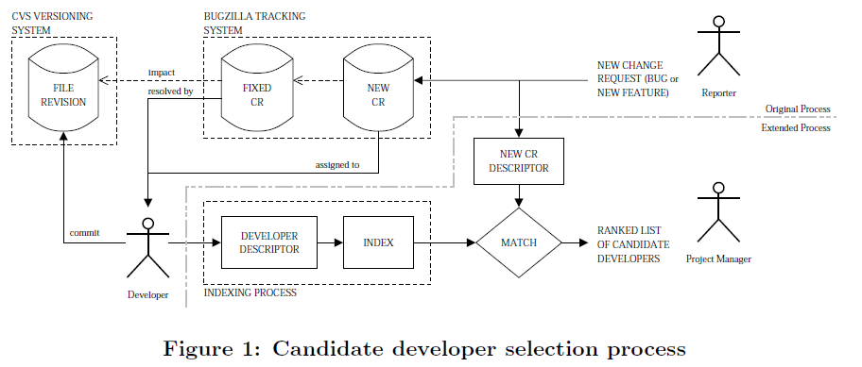
Software Repository
CVS
BTS
“change request”の担当者の決定方法
  ボランティア開発者が自主的に担当する
  プロジェクトのmaintainerが依頼する
提案手法

Slide 4
DEVELOPER SELECTION APPROACH
CVS
BTS
担当者がCVSやBTSに記述したテキスト情報をINDEX化
  例）開発者A – kde, koffice
報告者による“change request”のdescriptionと合致するINDEXを持つ開発者を検索

Slide 5
CASE STUDY: MOZILLA AND KDE
How CRs are distributed among authors
How CRs has been assigned in a period of time

Slide 6
